Slide 1

Kommunionvorbereitung
Pfarreiengemeinschaft Markt Rettenbach
Willkommen zum zweiten Elternabend
Mehrzweckraum Adler
24. Januar 2024

Slide 2
Kommunion heißt: Wir feiern Gemeinschaft
1) Kommunion heißt: Wir feiern Gemeinschaft.
Kommunion heißt: Wir feiern ein Glaubensfest.
Was Jesus mit den Jüngern gefeiert hat.
Wird heute war. Wunderbar!
Ein Glaubensfest, halleluja!
Ein Glaubensfest, halleluja!
2) Kommunion heißt: Wir feiern Gemeinschaft.
Kommunion heißt: Wir feiern ein Friedensfest.
Was Jesus seinen Freunden versprochen hat.
Wird heute war. Wunderbar!
Ein Friedensfest, halleluja!
Ein Friedensfest, halleluja!
3) Kommunion heißt: Wir feiern Gemeinschaft.
Kommunion heißt: Wir feiern ein Hoffnungsfest.
Was Jesus allen Menschen verheißen hat.
Wird heute war. Wunderbar!
Ein Hoffnungsfest, halleluja!
Ein Hoffnungsfest, halleluja!

Slide 3
Was wir heute Abend vorhaben:
Rückschau auf die bisherige Kommunionvorbereitung
Eine (weitere) kleine Annäherung an das Thema Kommunion
    Erklärfilm des Bonifatiuswerkes
    Austausch
Die nähere Vorbereitungszeit
  Gottesdienste zu Lichtmess und Aschermittwoch
  Vorstellungsgottesdienste in den Pfarreien
  Zweite Beichte
  Palmsonntag und Ostergottesdienste
Die Feier der Erstkommunion
Erstkommunionkerze und Kerzenmotiv
Ausgabe der Einheitskleider
Proben
Am Tag selbst
Ausblick

Slide 4
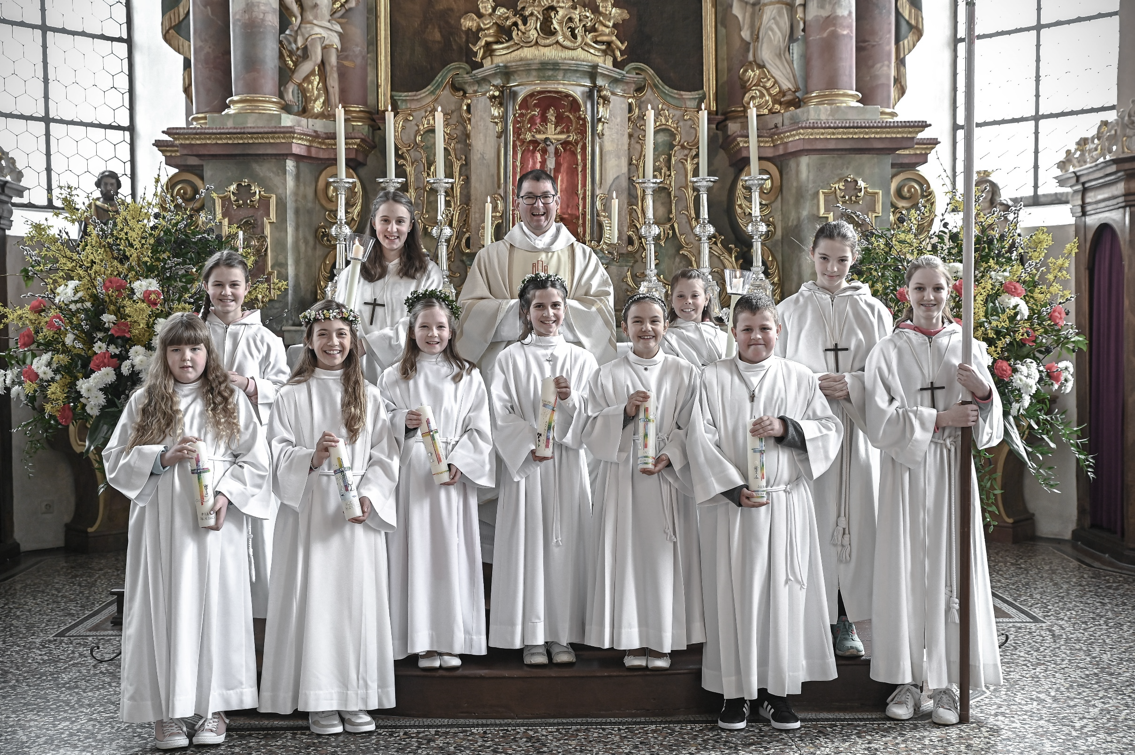
Rückschau
Startgottesdienst
Erste drei Gruppenstunden
Teilnahme an der Gemeinde:
Gottesdienste an Sonn- und Feiertagen: „Erwachsenengottesdienste“, Kindergottesdienst(e), Weihnachten, Kirche Kunterbunt …
Anmerkungen – Austausch
Was hat mein Kind erfahren, gelernt oder neu für sich entdeckt?
Konnte ich selbst Schritte im Glauben tun, z.B. als Gruppenmutter bzw. –Vater? Als Begleitperson beim Krippenspiel?

Slide 5
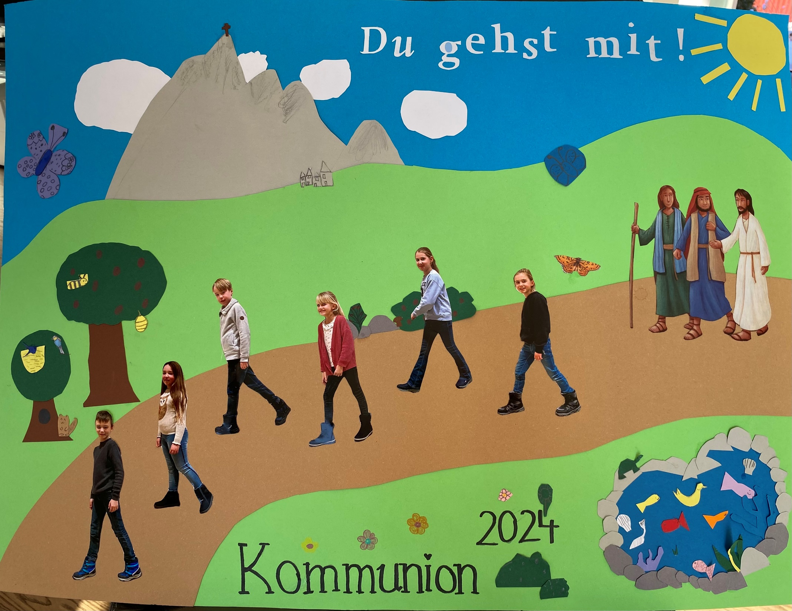
Eine (weitere) kleine Annäherung an das Thema Kommunion
Erklärfilm des Bonifatiuswerkes: Hier Klicken
Bonifatiuswerk der deutschen Katholiken: Material zur Erstkommunion

Slide 6
Nähere Vorbereitungszeit:
Gottesdienst zu Lichtmess
am Freitag, 2. Februar 2024 um 19.15 Uhr für alle in Markt Rettenbach
Segnung der Kerzen-Rohlinge, aus denen die Erstkommunionkerzen gestaltet werden
mit Blasius-Segen
Aschermittwoch
am Mittwoch, 14. Februar 2024 für alle in ihrer Pfarrei
9.00 Uhr Engetried; 19.15 Markt Rettenbach, Frechenrieden und Eutenhausen
Vorstellungsgottesdienste in den Pfarreien
Eutenhausen: 18. Februar um 10.00 Uhr
Markt Rettenbach: 25. Februar um 10.00 Uhr
Engetried: 03. März um 10.00 Uhr
Frechenrieden: 10. März um 10.00 Uhr

Slide 7
Gruppenplakat:
Gestaltungsvorschläge:
Fotos der Kinder
Motto: „Du gehst mit“ als Text
Bildmotiv Erstkommunion 2024 vom Bonifatiuswerk
Künstlerische Freiheit und Kreativität nicht verboten
Bitte vor dem Vorstellungsgottesdienst in der Kirche platzieren

Slide 8
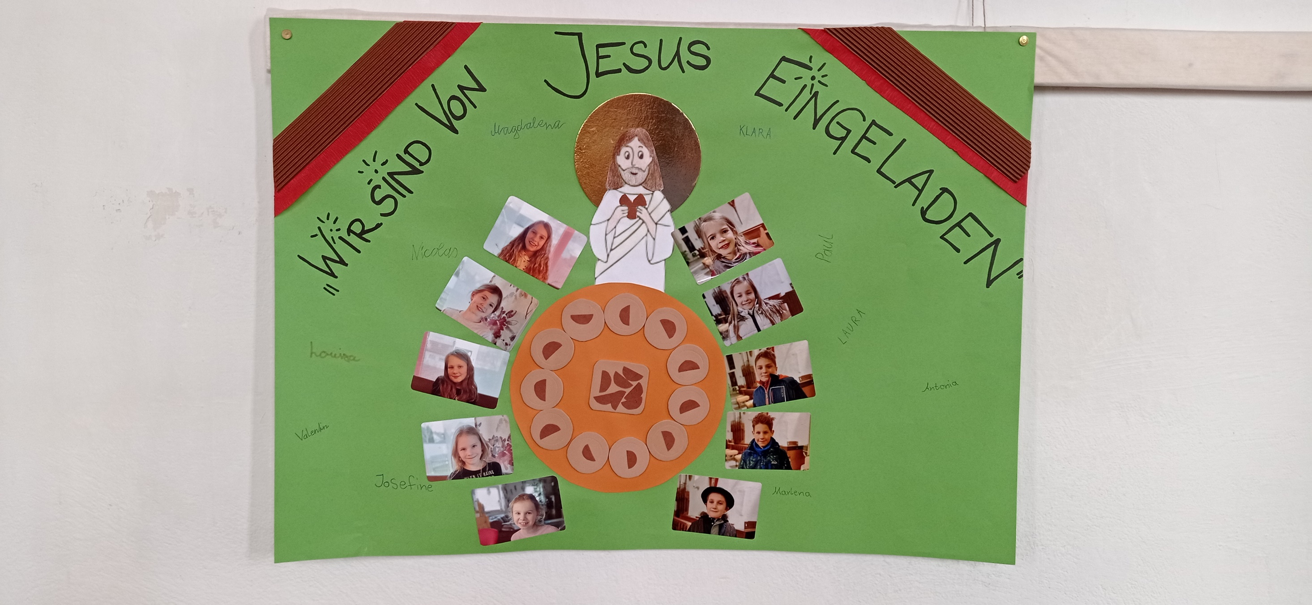
Nähere Vorbereitungszeit:
Zweite Beichte
Markt Rettenbach: Dienstag 19. März
14.00 Uhr Gruppen Vogt + Strohhacker
15.30 Uhr Gruppen Schindele + Fiener/Böckeler
Frechenrieden: Mittwoch 20. März 14.00 Uhr
Engetried: Mittwoch 20. März 15.30 Uhr
Eutenhausen: Donnerstag 21. März 15.30 Uhr
Jeweils in der Pfarrkirche!

Slide 9
Nähere Vorbereitungszeit:
Palmsonntag am 24. März
Palmbuschen basteln: bitte eigenständig um einen Stab mit Kreuz schauen
Anleitung: im Materialordner der Gruppenleitungen
Gottesdienste in den Pfarreien: Wir beginnen draußen!
Engetried um 8.30 Uhr; Markt Rettenbach, Frechenrieden und Eutenhausen um 10.00 Uhr
In Markt Rettenbach gehen die Kinder in den Kindergottesdienst im Jugendheim.
Ostergottesdienste:
Kinderkreuzweg am Karfreitag 10.00 Uhr Markt Rettenbach
Osternachtfeiern: Sa 30.03. um 19.15 in ER, FR und EU; So 31.03. um 6.00 Uhr in MR
Festgottesdienste: So 31.03. um 10.00 Uhr in ER, FR und MU
Ostermontag: 08.30 Uhr in MR; 10.00 Uhr in ER, Altisried und EU

Slide 10
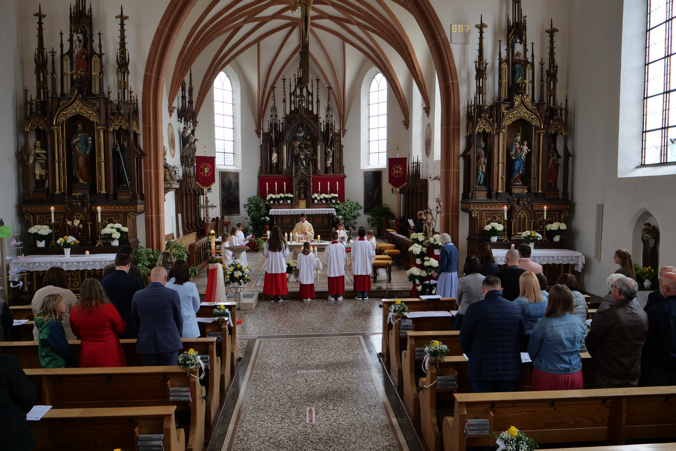

Erstkommunion – Kerzengestaltung
Kerze mit
Wachsaufleger

Slide 11
Bastelanleitung:

Slide 12
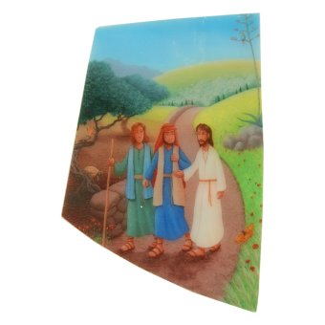
Erstkommunion – Kerzenmotiv
Sammelbestellung: Aufleger „Du gehst mit“ vom Bonifatiuswerk 7,40 €
Wer den Aufleger möchte: einfach „Ja“ ankreuzen und unterschreiben. Wir melden uns, sobald die Aufleger da sind.
Die Kosten des Auflegers in Höhe von 7,40 € setzen wir nach Ende der Kommunionvorbereitung auf die Gesamtrechnung.

Slide 13
Ausgabe der Erstkommuniongewänder
Freitag, 8. März ab 14.00 Uhr
14.00 Uhr Gruppe Eutenhausen (6 Kinder)
14.20 Uhr Markt Rettenbach Gruppe Vogt (5 Kinder)
14.40 Uhr Markt Rettenbach Gruppe Strohhacker (4 Kinder)
14.50 Uhr Markt Rettenbach Gruppe Schindele (3 Kinder)
15.00 Uhr Markt Rettenbach Gruppe Fiener / Böckler (7 Kinder)
15.20 Uhr Gruppe Engetried (6 Kinder)
15.40 Uhr Gruppe Frechenrieden (3 Kinder)

Slide 14
Die Feier der Erstkommunion
Markt Rettenbach Samstag, 6. April um 10.00 Uhr
Eutenhausen Samstag, 6. April um 14.00 Uhr
Engetried Samstag, 13. April um 10.00 Uhr
Frechenrieden Samstag, 13. April um 14.00 Uhr

Slide 15
Die Proben
Markt Rettenbach: Donnerstag, 4. April um 16.00 Uhr
Eutenhausen: Freitag, 5. April um 16.00 Uhr
Engetried: Donnerstag, 11. April um 16.00 Uhr
Frechenrieden: Freitag, 12. April um 16.00 Uhr
Jeweils in der Pfarrkirche.

Slide 16
Am Tag selbst
Treffpunkte:
6. April Markt Rettenbach: 09.45 Uhr beim Jugendheim
6. April Eutenhausen: 13.45 Uhr beim Musikerheim
13. April Engetried: 09.45 Uhr beim Pfarrheim
13. April Frechenrieden: 13.45 Uhr beim Pfarrheim
Eltern und Verwandtschaft bitte gleich in der Kirche den Platz einnehmen!
Bankreservierung: nach Alphabet, grundsätzlich 1 Bank pro Familie. Sollte jemand mehr Platz benötigen, teilen Sie uns das bitte mit! Die Kirchen sind groß genug, so dass bei Bedarf mehr Bänke reserviert werden können.

Slide 17
Musikalische Gestaltung
Markt Rettenbach: Familienchor
Eutenhausen: Kirchenchor
Engetried: Chor Herzton (Delegation?)
Frechenrieden: Chor Miteinander

Slide 18
Wer fotografiert?
Den Fotografen bitten wir, dass Sie als Eltern ihn organisieren und beauftragen.
Vorschläge: Harald Niederhofer (Markt Rettenbach, Engetried), Josef Diebolder (Frechenrieden) …
Wenn für den Fotografen gesorgt ist, können alle sich auf das Geschehen in der Kirche konzentrieren, ohne von der eigenen Sorge um gute Bilder abgelenkt zu werden.

Slide 19
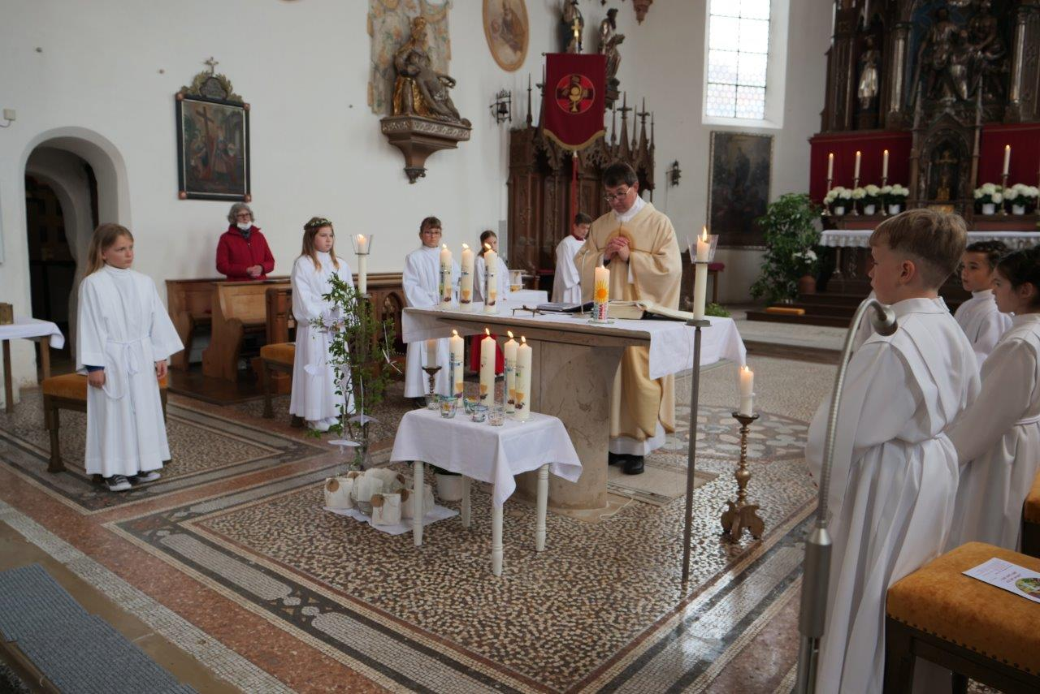
Ausblick
Dankgottesdienst: Samstag, 27. April 2024 um 19.15 Uhr in Markt Rettenbach.
  Bitte im Einheitskleid kommen
  Segnung der Andachtsgegenstände
  Abgabe des Opfers für das Bonifatiuswerk
Maiandachten
Bitte im Einheitskleid kommen
Erste feierliche Maiandacht am 1. Mai
Gemeinsame Maiandacht in Mussenhausen am 12. Mai
Weitere Maiandachten: Altisried 5. Mai, Lichterprozessionen Burgstr./ER
Rosenkranzknüpfen im Marienheim mit Sr. Blanca
Fronleichnam 30. Mai 2024
Das letzte Mal im Einheitskleid
Bitte Blumen zum Streuen mitbringen!
Rückgabe Einheitsgewänder: ab 3. Juni 2024. Bitte das Einheitskleid NICHT selbst waschen! Diesen „Service“ übernimmt die Pfarrei – schließlich brauchen die Gewänder eine spezielle Pflege!

Slide 20
Ausblick
Ausflug:
Termin: Freitag, 28. Juni 2024
Kinder kommen direkt in die Pfarrkirche, dort 08.15 Uhr hl. Messe
Anschließend kleiner Imbiss (Brezen) im Jugendheim – wer könnte mithelfen?
09.30 Uhr Abfahrt mit dem Bus nach Bonlanden; dort Besichtigung der Hostienbäckerei
12.30 Uhr Rückfahrt; Ausstiegmöglichkeit in Frechenrieden und Gottenau
13.10 Uhr Ausstieg an der Grund- und Mittelschule Markt Rettenbach
gemeinsamer Abschluss / Nachtreffen?
Ministrantendienst:
Wir freuen uns über jedes Kind, welches das Ministrieren einmal ausprobieren möchte.
Wir zwingen niemanden.
Wir bitten aber darum, es dem Kind nicht „auszureden“, wenn es Interesse am Ministrantendienst hat.

Slide 21
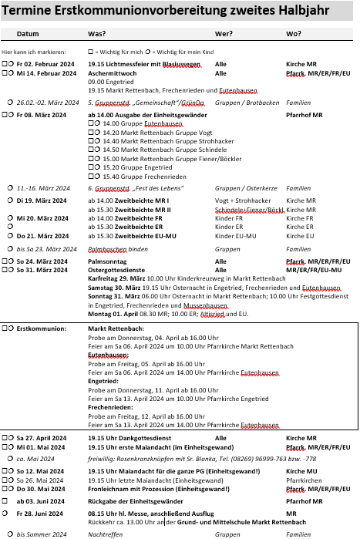
Termine:
Die Liste mit den aktualisierten Terminen bekommen Sie gleich ausgehändigt.
Sie können alle Termine auch auf unserer Homepage einsehen: www.pg-markt-rettenbach.de

Slide 22

Werbung
Feiern Sie mit!
Mittwoch 28. Februar Vortrag „Liebe lebe lobe lache“. Referentin: Theresia Zettler von der City-Seelsorge Kempten
Mittwoch 13. März Vortrag „Misereor – was geschieht mit unseren Spenden?“. Referentin: Monika König von Misereor Bayern
Sternwallfahrt am 2. Juni
Kirchen- und Kapellentouren am 26. Mai, 14. Juli, 22. September und 6. Oktober
Ich bin dabei!
Pfarreiengemeinschaft Markt Rettenbach.

Slide 23
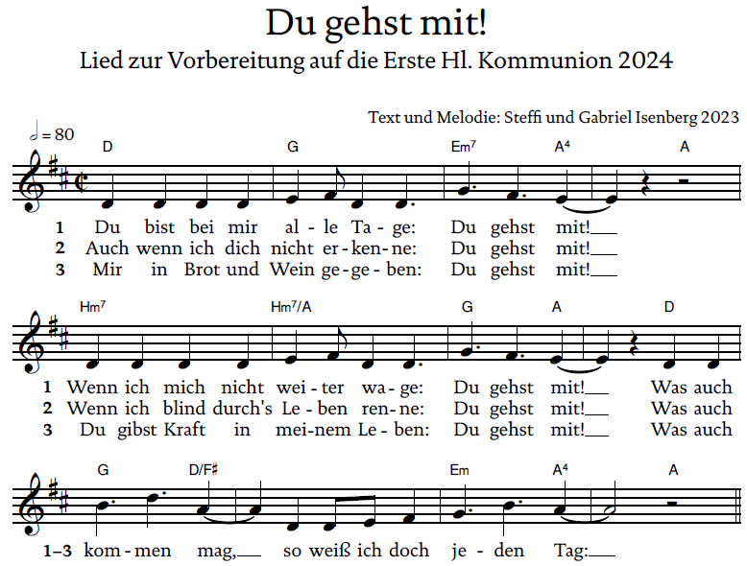

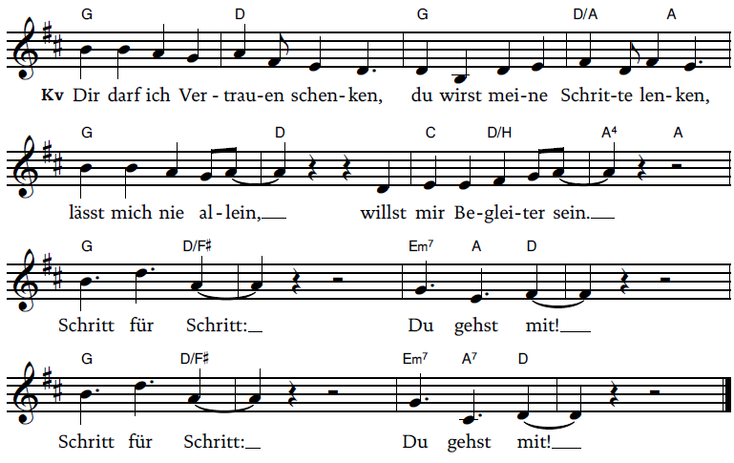

Slide 24
Kommunionvorbereitung
Pfarreiengemeinschaft
Markt Rettenbach
Vielen Dank für Ihre Aufmerksamkeit!

